Slide 1
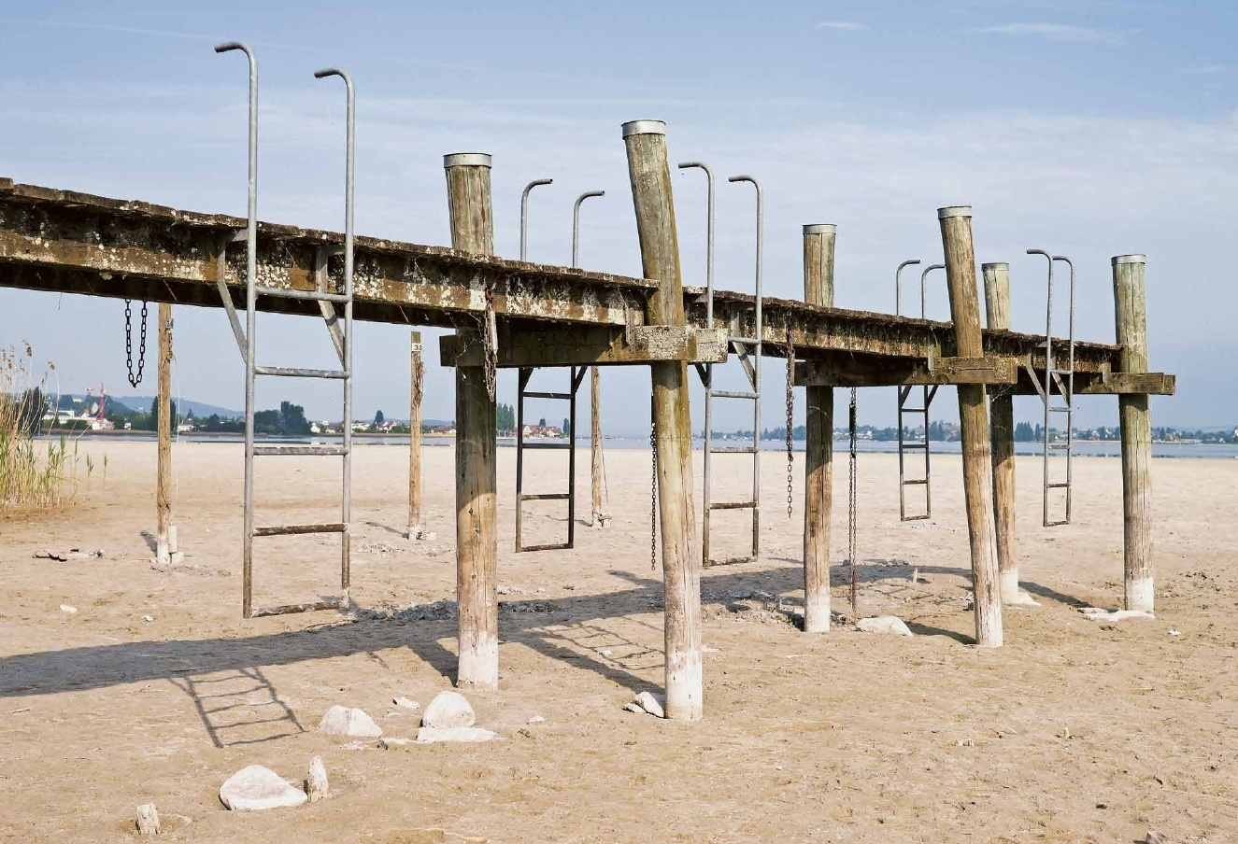
Anpassung an den Klimawandel in der Schweiz
Die Strategie des Bundesrates
Internationale Tagung Anpassung an den Klimawandel in der Praxis
Bern, 7. Juni 2016
Notes:
,

Slide 2
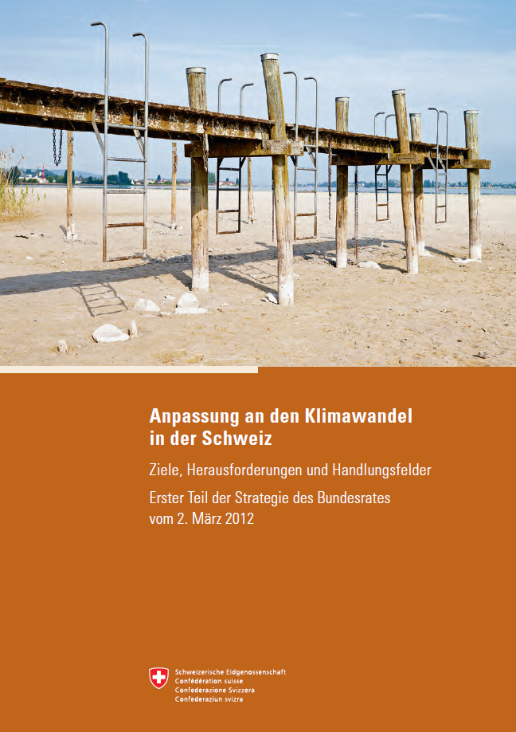

Anpassungsstrategie des Bundesrates
1. Teil: Ziele, Herausforderungen und Handlungsfelder
2. Teil: Aktionsplan

Slide 3
Sektorstrategien
& sektorenübergreifende Perspektive
Anpassungsstrategien für 9 Sektoren
Wasserwirtschaft
Umgang mit Naturgefahren
Landwirtschaft
Waldwirtschaft
Energie
Tourismus
Biodiversitätsmanagement
Gesundheit
Raumplanung
Handlungsfelder → Ziele → Massnahmen
Sektorenübergreifende Risiken
Grössere Hitzebelastung in Städten
Zunehmende Sommertrockenheit
Steigendes Hochwasserrisiko
Abnehmende Hangstabilität und häufigere Massenbewegungen
Steigende Schneefallgrenze
Beeinträchtigung der Wasser-, Boden- und Luftqualität
Veränderung von Lebensräumen, Artenzusammensetzung und Landschaft
Ausbreitung von Schadorganismen, Krankheiten und gebietsfremden Arten

Slide 4
Sektorstrategien
& sektorenübergreifende Perspektive

Slide 5
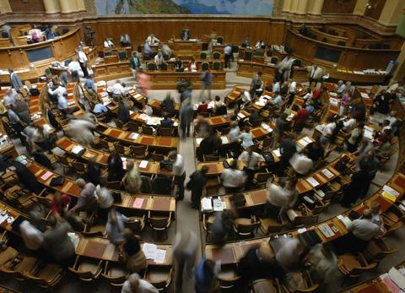
Politischer Auftrag
August 2009: BR beauftragt UVEK in Zusammenarbeit mit EDI, EFD, EVD und VBS die klimabedingten Risiken zu analysieren und eine Anpassungsstrategie zu entwickeln
März 2012: BR verabschiedet 1. Teil der Strategie (Ziele, Herausforderungen und Handlungsfelder) und beauftragt UVEK, in Zusammenarbeit mit den Departementen einen Aktionsplan (2. Teil Strategie) zu erarbeiten
April 2014: BR verabschiedet 2. Teil der Strategie (Aktionsplan) und beauftragt UVEK, ihn Ende 2017 über die Fortschritte bei der Umsetzung der Strategie und die erzielte Wirkung zu informieren.

Slide 6
Verankerung im CO₂-Gesetz
Art. 8 Koordination der Anpassungsmassnahmen
¹ Der Bund koordiniert die Massnahmen zur Vermeidung und Bewältigung von Schäden an Personen oder Sachen von erheblichem Wert, die sich als Folge der erhöhten Treibhausgas-konzentration in der Atmosphäre ergeben können.
² Er sorgt für die Erarbeitung und die Beschaffung von Grundlagen, die für die Ergreifung dieser Massnahmen notwendig sind.

Slide 7











Departementübergreifenden Zusammenarbeit
BAFU
BFE
ARE
BLW
BAG
BLV
SECO
BABS
MeteoSchweiz
EFV
BAV
Bundesamt für Energie BFE
Bundesamt für Verkehr BAV

Slide 8
Anpassung an den Klimawandel
Grundlage – Strategie – Umsetzung
Umsetzung
Pilotprogramm
Massnahmen
Bund, Kantone
Koordination, Zusammenarbeit
Strategie
Information
Ziele und Grundsätze
Aktionsplan
Wirkungs- und Vollzugsanalyse
Grundlagen
Klimaszenarien
Impactstudien
Risikoanalyse

Slide 9
Anpassungsstrategie – die wichtigsten Merkmale
Kombination von Sektorstrategien und sektorenübergreifender Perspektive
Politischer Auftrag und gesetzliche Verankerung
Departementübergreifende Zusammenarbeit
Gesamtpaket Grundlagen – Strategie – Umsetzung

Slide 10


Anpassung an den Klimawandel in der Schweiz
Chancen nutzen, Risiken minimieren, Anpassungsfähigkeit steigern!
roland.hohmann@bafu.admin.ch - www.bafu.admin.ch/klimaanpassung
Notes:
,

